Slide 1
Výukový materiál v rámci projektu OPVK 1.5 Peníze středním školám Číslo projektu: CZ.1.07/1.5.00/34.0883 Název projektu: Rozvoj vzdělanosti Číslo šablony: III/2 Datum vytvoření: 4. 12. 2012 Autor: Ing. Ivana Náplavová Určeno pro předmět: První pomoc Tematická oblast: Bezvědomí a neodkladná resuscitace, intoxikace Obor vzdělání: Masér sportovní a rekondiční 69-41-L/002 1. ročník Název výukového materiálu: Výuková prezentace: Umělé dýchání Popis využití: Pomůcky pro umělé dýchání, metodika, úkoly pro žáky Čas: 10 minut
VY_32_INOVACE_PPM12460NÁP

Slide 2
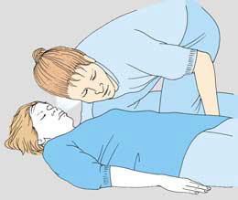
Umělé dýchání
aktivní vhánění vzduchu nebo kyslíku do plic postiženého.
přerušovaný přetlak, který překoná odpor dýchacích cest a elastický odpor hrudníku
výdech je pasivní
Bezdeší
Příčiny:
Vyřazení funkce dechového centra v mozku v důsledku úrazu nebo choroby.
Příznaky
modravé zabarvení obličeje, ušních lalůčku, rtů a jazyka
na hrudníku nelze registrovat žádný pohyb
není slyšitelný žádný dýchací zvuk
u úst a nosu chybí závan vzduchového proudu
Ilustrace © Magdalena Říčná

Slide 3
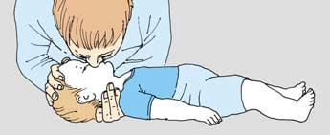
Při bezdeší dojde k zástavě krevního oběhu v důsledku nedostatku kyslíku!
Umělé dýchání provádíme:
Bez pomůcek:
z úst do úst
z úst do nosu
z úst do nosu a úst
Ilustrace :© Magdalena Říčná
S pomůckami:
resuscitační rouška
resuscitační maska
ruční dýchací přístroj

Slide 4
ú
Papír, psací potřeby
Čas: 5 minut
1) Proč kontrolujeme dutinu ústní?
2) Jak kontrolujeme dutinu ústní?
3) Proč musí být při umělém dýchání hlava v záklonu?

Slide 5
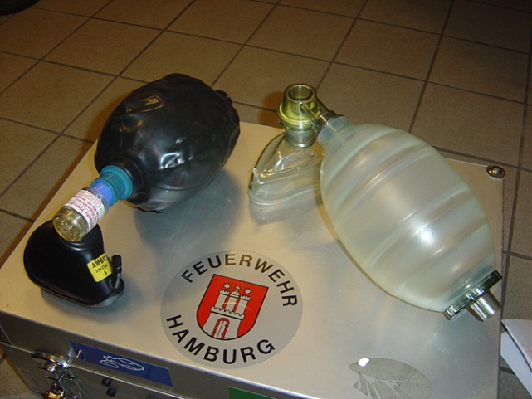
Pomůcky pro umělé dýchání
Resuscitační rouška
Jednoduchá pomůcka z igelitu s jednocestným ventilem. Nezajišťuje průchodnost dýchacích cest, slouží ke snížení rizika přenosu infekce při dýchání z úst do úst.
Resuscitační maska
http://commons.wikimedia.org/wiki/File:Resuscita%C4%8Dn%C3%AD_rou%C5%A1ka.jpg
Přiložíme ji na obličej postiženého, rukou ji obemkneme a zároveň udržujeme záklon hlavy postiženého.
Nezabraňuje vstupu vzduchu do žaludku
Ruční dýchací přístroj
Připojuje se na obličejovou masku, velikost vaku se volí podle věku postiženého.
http://commons.wikimedia.org/wiki/File:Beatmungsbeutel_feuerwehr_hamburg.jpg?uselang=cs

Slide 6
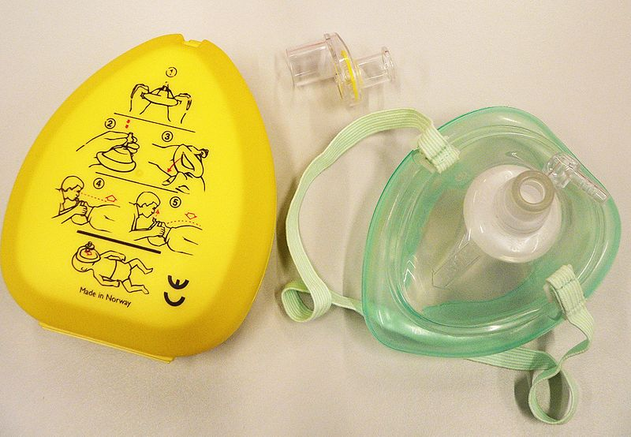
Použití resuscitační masky
2 minuty
http://www.fsps.muni.cz/sdetmivpohode/kurzy/maska/maska.php
http://commons.wikimedia.org/wiki/File:CPR_mask_2.jpg?uselang=cs

Slide 7
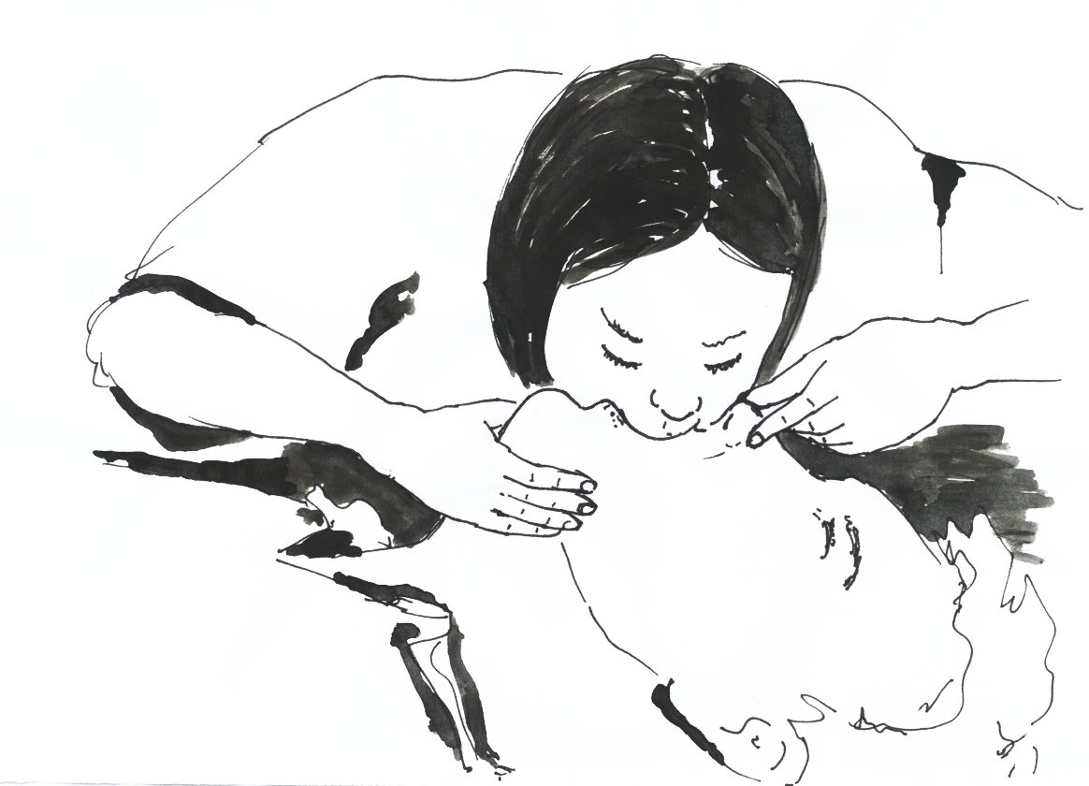
ú
Které úkony musíme při provádění umělého dýchání udělat?
http://upload.wikimedia.org/wikipedia/commons/3/3e/Insulfation2.jpg?uselang=cs

Slide 8
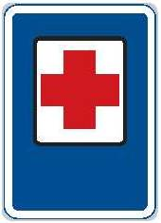
Postup umělé ventilace
postiženého uložíme do polohy naznak na tvrdou podložku
rychle zkontrolujeme obsah dutiny ústní
hlavu postiženého udržujeme v záklonu
prsty jedné ruky stiskneme obě nosní dírky postiženého
nadechneme se (běžný dechový objem)
rty pevně přitiskneme kolem úst postiženého
vydechneme vzduch do jeho plic
přitom pozorujeme, zda se mu zvedá hrudník
oddálením úst umožníme výdech zachraňovanému
kontrolujeme pohledem, zda mu hrudník klesá
současně se rychle nadechujeme
opakujeme výdech do postiženého
http://commons.wikimedia.org/wiki/File:CZ-IJ03_Prvn%C3%AD_pomoc.jpg

Slide 9
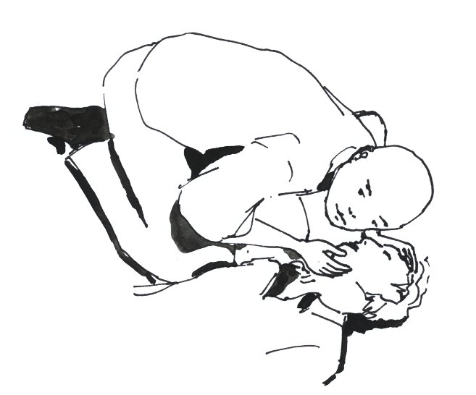
Při obavě z poranění páteře platí, že prioritu má zachování života, tedy v tomto případě obnovení
dýchání!
Dostatečnost umělé ventilace posuzujeme podle pohybu hrudníku při vdechu a výdechu.
http://commons.wikimedia.org/wiki/File:Checking_respiration3.jpg?uselang=cs

Slide 10
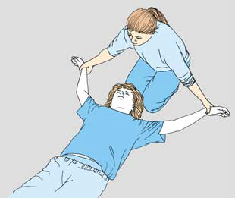
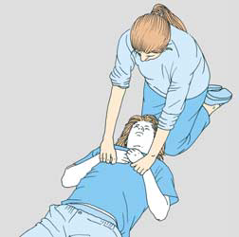
Nepřímé umělé dýchání dle Silvestra-Brosche
je nouzovým východiskem při infekcích, kontaminaci toxickými látkami a poraněních obličeje.
Ilustrace © Magdalena Říčná

Slide 11
Zdroje:
Beránková, M. - Fleková, A. – Holzhauserová, B.: První pomoc. Praha, Informatorium 2007.
Zemanová, J.: První pomoc pro učitele ZŠ a SŠ. Ostrava 2006.
Nebojte se první pomoci, MUDr. Juljo Hasík • Ilustrace a grafická úprava: © Magdalena Říčná, Vydal: © MAAGS. s.r.o., Černovická 13, Brno 2003 – 001, vydání první.

